Slide 1


Espacio para título
Resolución 2350 de 2020
Lineamiento para el manejo integrado de la desnutrición aguda en niños y niñas de 0 a 59 meses de edad

Slide 2

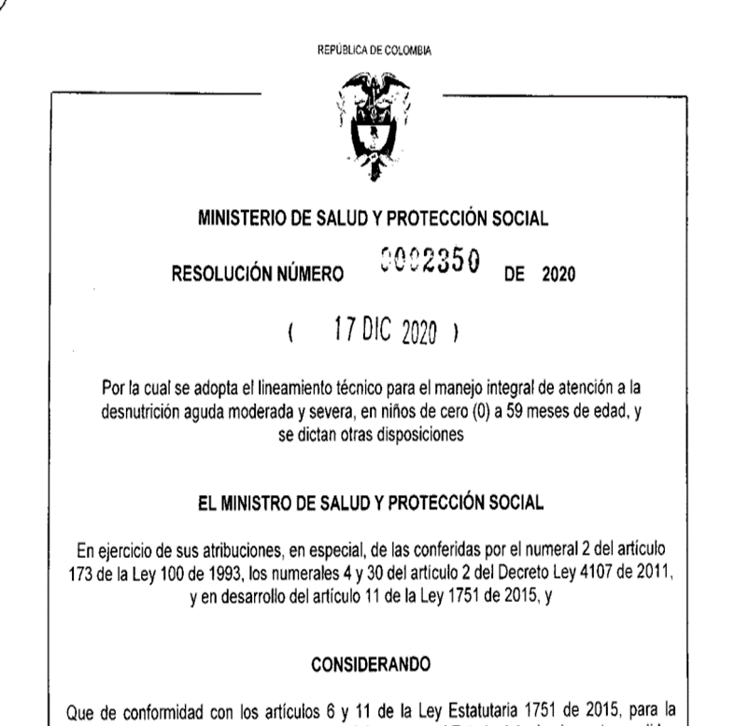

MANEJO DE NIÑOS Y NIÑAS DE 0 A 59 MESES CON DESNUTRICIÓN AGUDA MODERADA Y SEVERA

Slide 3

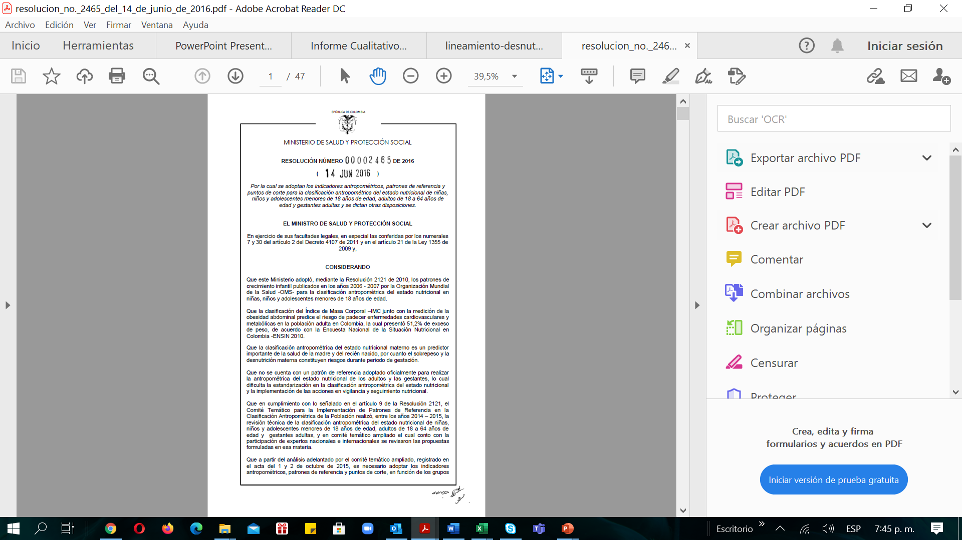

RESOLUCIÓN 2465 DE 2016
Por la cual se adoptan los indicadores antropométricos, patrones de referencia y puntos de corte para la clasificación antropométrica del estado nutricional de niñas, niños y adolescentes menores de 18 años de edad, adultos de 18 a 64 años de edad y gestantes adultas y se dictan otras disposiciones.

Slide 4

OBJETO
Adoptar el lineamiento técnico para el manejo integral de la DESNUTRICIÓN AGUDA MODERADA Y SEVERA en niños de cero (0) a 59 meses de edad.
CAMPO DE APLICACIÓN
Las disposiciones contenidas en esta resolución son de OBLIGATORIO CUMPLIMIENTO por parte de las EAPB, IPS, las entidades pertenecientes a los regímenes Especiales y de Excepción y las secretarias de salud de carácter departamental, distrital o municipal o la entidad que haga sus veces, según corresponda.

Slide 5
RESPONSABILIDADES DE LOS DIFERENTES ACTORES DEL SISTEMA
SECRETARIAS DE SALUD DE ORDEN DEPARTAMENTAL, DISTRITAL O MUNICIPAL
Vigilar y controlar la prestación de los servicios con calidad y oportunidad en la atención de la DNT Aguda.
Realizar acciones de vigilancia en salud pública de los eventos de mortalidad infantil asociada a DNT Aguda y Desnutrición Aguda.
Propender por el fortalecimiento continuo de capacidades del talento humano en salud relacionado con el lineamiento de DNT Aguda.
Establecer la línea base de adherencia al lineamiento
Solicitar a las entidades un plan de mejoramiento con seguimiento semestral, con base en lo identificado en la línea base de adherencia.

Slide 6
RESPONSABILIDADES DE LOS DIFERENTES ACTORES DEL SISTEMA
RESPONSABILIDADES DE LAS ENTIDADES DE ASEGURAMIENTO
Garantizar que la red prestadora de servicios de salud que haya contratado cuente con los equipos necesarios para la toma de medidas antropométricas.
Garantizar en todos los servicios de salud y modalidades de atención en salud de su red prestadora, el suministro, disponibilidad y entrega de la formula terapéutica F-75 para la fase de estabilización y manejo hospitalario y de la formula terapéutica lista para consumo – FTLC, en el manejo ambulatorio.
Garantizar la prestación de los servicios con calidad y oportunidad en la atención de la DNT Aguda
Verificar que la red prestadora de servicios de salud que haya contratado implemente el lineamiento de la DNT Aguda.
Garantizar el suministro, disponibilidad y entrega de formula láctea de inicio en casos de menores de 6 meses de edad con desnutrición aguda, sin posibilidad de ser amamantados.

Slide 7
RESPONSABILIDADES DE LOS DIFERENTES ACTORES DEL SISTEMA
RESPONSABILIDADES DE LAS INSTITUCIONES PRESTADORAS DE SERVICIOS DE SALUD
Prestar los servicios de salud con calidad y oportunidad en la atención de la DNT Aguda, incluyendo acciones para la población rural y rural dispersa.
Garantizar en los grados de complejidad y modalidades de prestación de servicios, la prescripción de la formula terapéutica F-75 para la fase de estabilización y manejo hospitalario y de la formula terapéutica lista para consumo – FTLC, en el manejo ambulatorio.
Garantizar en los grados de complejidad y modalidades de prestación de servicios que brinde, la disponibilidad de equipos antropométricos y garantizar su mantenimiento y calibración.
Realizar las acciones de notificación de vigilancia en salud pública.
Garantizar la prescripción de la formula láctea de inicio en casos de menores de 6 meses de edad con desnutrición aguda, sin posibilidad de ser amamantados, hasta que cumplan los criterios de egreso.

Slide 8
ARTICULO 4.
PARAGRAFO: LA ATENCIÓN DE LA DESNUTRICIÓN AGUDA MODERADA Y SEVERA EN NIÑOS DE CERO (0) A 59 MESES DE EDAD, SE CONSIDERA ATENCIÓN DE URGENCIAS, POR LO QUE NO REQUIERE NINGUN TIPO DE AUTORIZACIÓN Y SU ATENCIÓN DEBE SER INMEDIATA.

Slide 9
ALCANCE DE LA RESOLUCIÓN 2350 DE 2020
El contenido de este lineamiento es aplicable a la atención de los niños de cero (0) a 59 meses de edad que cursan con DESNUTRICIÓN AGUDA MODERADA O SEVERA, de etiología primaria, entendida como carencia de alimentos asociada o no, con infecciones recurrentes.
Excluye a niños y niñas con:
1 Retraso en talla (T/E<–2DE) SIN desnutrición aguda.
2 Patologías que contraindican el uso de uno o varios de los ingredientes de las fórmulas terapéuticas (p.e. Galactosemia).

Slide 10
PRINCIPIOS BASICOS PARA EL DIAGNOSTICO
2. ESTABLECER PRESENCIA CONCOMITANTE DE COMPLICACIONES O COMORBILIDADES
3. SELECCIONAR ESCENARIO ADECUADO PARA CONTINUAR Y CONSOLIDAR EL MANEJO INSTAURADO
1. DIAGNOSTICAR EXISTENCIA Y SEVERIDAD DE LA DESNUTRICIÓN AGUDA

Slide 11
1. DIAGNOSTICAR EXISTENCIA Y SEVERIDAD DE LA DESNUTRICIÓN AGUDA
El diagnostico, orientación clínica y manejo general e integrado de la desnutrición aguda, moderada o severa, se establece basándose en parámetros antropométricos o clínicos. Se hace especial mención a los signos clínicos que se asocian con mayor riesgo de mortalidad, como son la existencia de edema nutricional, la disminución del perímetro del brazo, la perdida del apetito (evaluada con la prueba de apetito) y las patologías concomitantes.
1.1 VALORACIÓN ANTROPOMÉTRICA:
Analizar de forma conjunta los indicadores de peso y talla y otros factores como son el estado de salud, los antecedentes de alimentación y los controles anteriores

Slide 12
INDICADORES PARA LA CLASIFICACIÓN ANTROPOMÉTRICA DEL ESTADO NUTRICIONAL
Grupo de edad | Indicador antropométrico | Punto de corte (Desviación Estándar DE) | Denominación
0 a 59 meses | Peso/Talla (P/T) | ≥-1 a ≤ +1 | Peso adecuado para la talla
 |  | ≥-2 a < -1 | Riesgo de desnutrición aguda
 |  | ≥-3 a < -2 | Desnutrición aguda moderada
 |  | < -3 | Desnutrición aguda severa
 | Talla/Edad (T/E) | ≥-1 | Talla adecuada para la edad
 |  | ≥-2 a < -1 | Riesgo de talla baja para la edad
 |  | < -2 | Retraso en talla
6 a 59 meses | Perímetro Braquial (PB) | <11.5 cm | Riesgo de muerte por desnutrición

Slide 13
1. DIAGNOSTICAR EXISTENCIA Y SEVERIDAD DE LA DESNUTRICIÓN AGUDA
1.2 VALORACIÓN CLÍNICA
Debe basarse en la historia clínica detallada, examen físico, y valoración antropométrica, los cuales deben realizarse en cada contacto del niño con el servicio de salud, tanto en el momento del diagnostico inicial, como en el seguimiento. Incorporar la mayor cantidad de elementos clínicos con los cuales sea posible hacer un diagnostico y tratamiento adecuado y oportuno de la desnutrición aguda moderada o severa y sus comorbilidades.
ANAMNESIS: Evaluación nutricional, evaluación médica, familiar y social fundamentales para una valoración integral.
EXAMEN FISICO: Identificar signos que sugieran patologías agudas, crónicas, compromiso somático y determinar grado de desnutrición, incluye la toma de signos vitales (frecuencia cardiaca, frecuencia respiratoria, tensión arterial, temperatura, perímetro cefálico, perímetro del brazo), toma e interpretación de medidas antropométricas y valoración de cada uno de los órganos y sistemas corporales.

Slide 14
1. DIAGNOSTICAR EXISTENCIA Y SEVERIDAD DE LA DESNUTRICIÓN AGUDA
SOLO A TRAVES DE UNA ADECUADA VALORACIÓN CLÍNICA SE CONFIRMA EL DIAGNOSTICO Y LA CLASIFICACIÓN DE DESNUTRICIÓN AGUDA, ASI COMO LA DEFINICIÓN DE LOS FENOTIPOS DE MARASMO Y KWASHIORKOR CUANDO SE TRATA DE DESNUTRICIÓN AGUDA SEVERA
SOLO A TRAVES DE UNA ADECUADA VALORACIÓN CLÍNICA SE CONFIRMA EL DIAGNOSTICO Y LA CLASIFICACIÓN DE DESNUTRICIÓN AGUDA, ASI COMO LA DEFINICIÓN DE LOS FENOTIPOS DE MARASMO Y KWASHIORKOR CUANDO SE TRATA DE DESNUTRICIÓN AGUDA SEVERA

Slide 15

VALORACIÓN DEL EDEMA
Edema leve (+): solo en pies.
Edema moderado (++): compromete pies, manos y parte inferior de piernas y brazos.
Edema severo (+++): se refiere al edema generalizado que incluye pies, piernas, manos, brazos y cara.
Es importante tener en cuenta que hay situaciones como reacciones alérgicas alimentos, picaduras de insectos, así como síndrome nefrótico, hepatopatías, enteropatías perdedora de proteínas, que pueden generar hipoalbuminemia y edema de características no nutricionales.

Slide 16
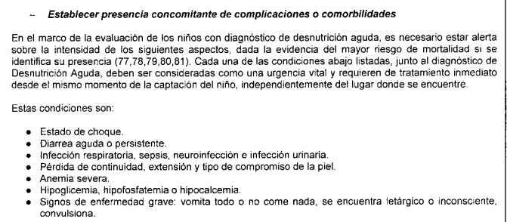
2. ESTABLECER PRESENCIA CONCOMITANTE DE COMPLICACIONES O COMORBILIDADES

Slide 17
3. SELECIONAR ESCENARIO ADECUADO PARA CONTINUAR Y CONSOLIDAR EL MANEJO INSTAURADO.
El abordaje de los niños con desnutrición aguda moderada y severa, tiene la posibilidad de realizarse de forma HOSPITALARIA Y AMBULATORIA.
PRUEBA DEL APETITO:
La perdida del apetito puede ser el unico sintoma de complicación o comorbilidad en un niño desnutrido agudo. Por esta razón, el examen clinico completo y la prueba del apetito con FTLC, son los criterios para definer si el niño con desnutrición aguda puede recibir el tratamiento ambulatorio o debe ser hospitalizado.

Slide 18
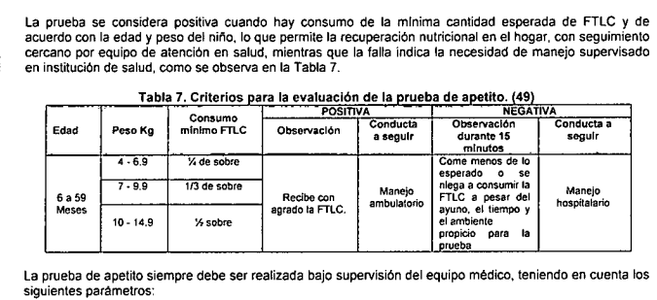
Prueba del apetito

Slide 19
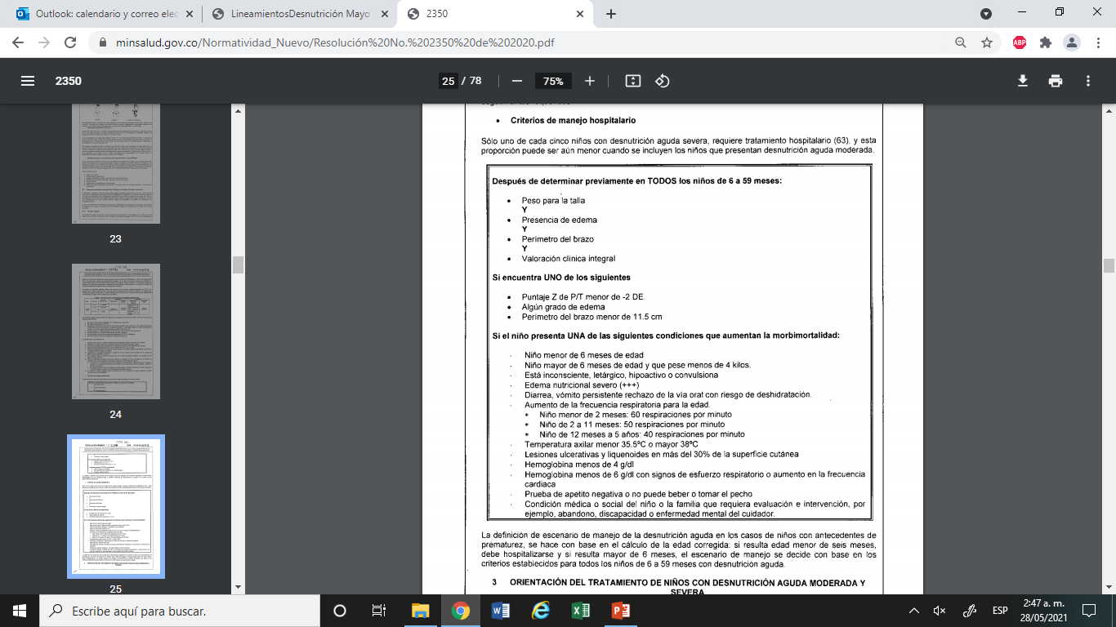

Slide 20
FASES PARA LA ATENCIÓN DE LA DNT AGUDA MODERADA Y SEVERA
FASE DE TRANSICIÓN
Paso progresivo entre F-75 y alimento requerido para recuperar las condiciones nutricionales (LM o FTLC) Continuar vigilancia de condiciones agudas ya estabilizadas
Hasta 60 Días
7-14 Días
24-72 Horas
FASE DE REHABILITACIÓN
Aumento progresivo de aporte calórico para alcanzar la velocidad de crecimiento compensatorio.
Involucra el seguimiento ambulatorio periódico del niño y vigilancia de sus condiciones nutricionales y de salud.
Para los niños con criterio de manejo ambulatorio se trata de fase inicial
FASE DE ESTABILIZACIÓN
Reanimación y corrección de condiciones medicas agudas potencialmente mortales. Inicio cauteloso del manejo nutricional

Slide 21
CONSIDERACIONES NIÑOS DE CERO (0) A 29 DÍAS
Criterios | Descripción
Inclusión | Niños que cursen con enfermedades infecciosas (ej. IRA, EDA, TBC, VIH). Niños con antecedente de prematurez y bajo peso al nacer (BPN) que ya cumplieron 40 semanas de edad corregida (para el caso de los prematuros) y cuando al verificar todo el histórico de su crecimiento del nacimiento a la fecha de la notificación, se evidencie un aplanamiento o descenso en su curva de crecimiento, y que dicho descenso o aplanamiento de la curva responda a bajo consumo de alimentos y/o presencia de enfermedades infecciosas.

Slide 22
CONSIDERACIONES NIÑOS DE CERO (0) A 29 DÍAS
Criterios | Descripción
Exclusión | Niños con desnutrición de etiología secundaria. Niños con antecedente de prematurez que no hayan cumplido con la semana 40 de edad corregida Niños con antecedente de BPN o prematurez con menos de 10 días de nacidos puesto que durante los primeros 10 días de vida hay pérdida normal de peso en los bebés y dicha pérdida no podría atribuirse a una desnutrición aguda como la que es objeto de esta vigilancia Niños que se valoren con gráficas diferentes a las estipuladas en la Resolución 2465/2016 como por ejemplo niños con Síndrome de Down, parálisis cerebral, entre otros que se relaciona a desnutrición de etiología secundaria.

Slide 23
MANEJO HOSPITALARIO EN NIÑOS DE 1 A 6 MESES DE EDAD
PROPOSITO DE LA HOSPITALIZACIÓN
PREVENIR, TRATAR Y MONITORIZAR LAS COMLICACIONES, INICIAR MANEJO ESPECIFICO
VA A DEPENDER DEPOSIBILIDAD DE ALIMENTARSE CON LECHE MATERNA O NO

Slide 24
MANEJO HOSPITALARIO EN NIÑOS DE 1 A 6 MESES DE EDAD
El tratamiento hospitalario debe ser secuencial, considerando que el orden de abordaje de problemas es fundamental para una atención eficaz, se define para ello una secuencia de evaluación y manejo que responde a una lista de chequeo con el acrónimo “ABCDARIO” que permite y facilita un plan terapéutico organizado y planeado en un tiempo esperado para el logro de cada objetivo.

Slide 25
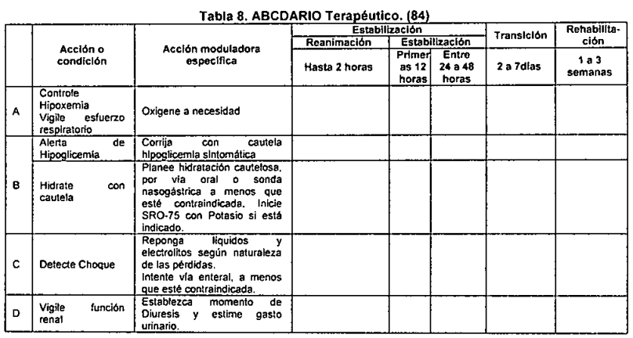
ABCDARIO TERAPÉUTICO

Slide 26
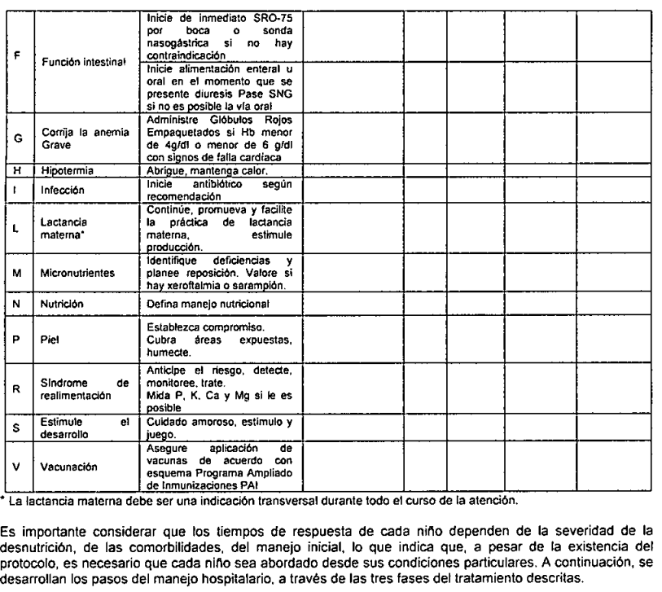

Slide 27
ABCDARIO TERAPÉUTICO

Slide 28
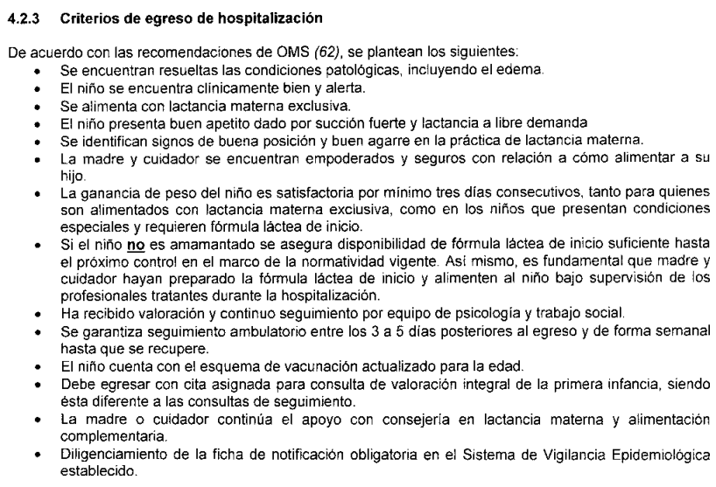

Slide 29
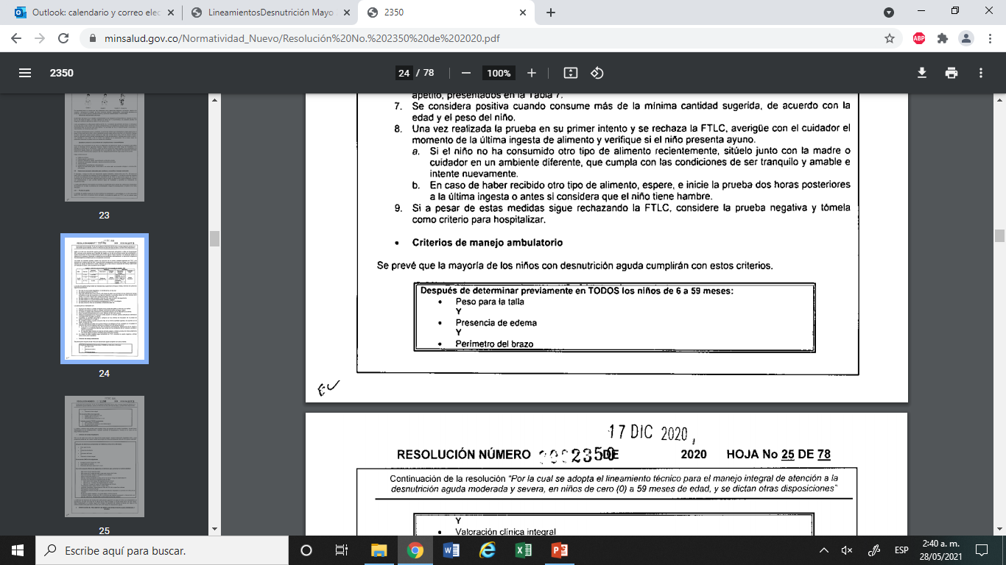
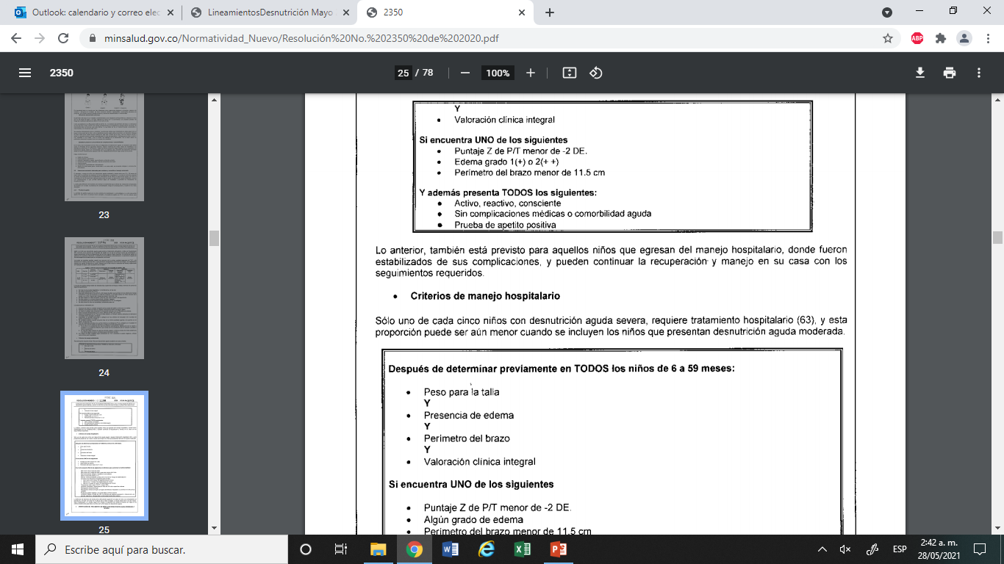

Slide 30
MANEJO AMBULATORIO PARA NIÑOS DE 1 A 6 MESES DE EDAD
PRIMER CONTROL AMBULATORIO POR ESPECIALISTA EN PEDIATRIA A LOS 3 A 5 DIAS DEL ALTA HOSPITALARIA.
Posteriormente, requerirá valoración semanal por equipo interdisciplinario (enfermería, nutrición, medicina) hasta asegurar que se cumplen los criterios de egreso del manejo ambulatorio.
Criterios para la consulta de seguimiento:
Valoración clínica y antropométrica
Evaluación de la salud de la madre o cuidador de aspectos físicos y emocionales
Evaluación de la relación entre el niño y la madre del cuidador
Valoración de la técnica de lactancia materna y observación de la alimentación
Verificación de la preparación de la formula láctea y de la técnica de alimentación en niños no amamantados.
Incremento progresivo peso y longitud, de acuerdo con ganancia esperada parea su edad.
Evaluación del plan de cuidado elaborado al egreso de la hospitalización.

Slide 31
MANEJO AMBULATORIO PARA NIÑOS DE 1 A 6 MESES DE EDAD
Criterios de egreso de manejo ambulatorio:
La alimentación mediante lactancia materna es eficaz y satisfactoria
En caso de no poder ser amamantados, se alimenta con formula láctea de inicio, sin dificultades y de acuerdo a las indicaciones del profesional tratante
El aumento de peso es progresivo y de acuerdo con la ganancia esperada para su edad
La puntuación Z de P/L es igual o superior a -2 DE
Criterios de hospitalización del niño en seguimiento ambulatorio
Remitir a la institución hospitalaria si se presenta:
Alteración del estado de conciencia o convulsiones
Vomita todo o rechaza la vía oral
Diarrea
Aumento de frecuencia respiratoria o se hunde el pecho o tiene ruidos raros al respirar
Lesiones en la piel
Edema
Condición medica o social de la familia que ponga en riesgo el cuidado del niño
Si durante las valoraciones el niño no gana peso o pierde.

Slide 32
MANEJO AMBULATORIO PARA NIÑOS DE 6 A 59 MESES DE EDAD
SEGUIMIENTO AMBULATORIO: Se debe realizar a los 7 días del tratamiento por profesional de medicina o nutrición, con el propósito de observar la evolución de salud y el progreso de la recuperación.
Se continua el seguimiento a las DOS SEMANAS del inicio del tratamiento y DESPUÉS CADA MES hasta cumplir con los criterios de egreso. Estas consultas serán realizadas por profesional de medicina, nutrición o enfermería.
EL SEGUIMIENTO INCLUYE:
Revisión del cumplimiento del plan de manejo anterior
Recordatorio de alimentación de 24 horas y evaluación de las practicas de alimentación familiar
Morbilidad en las ultimas dos semanas
Examen físico con énfasis en detección de signos de alarma y evolución de la desnutrición (edema, apetito, peso, cambios en el pelo, masa muscular, panículo adiposo, desarrollo personal social, desarrollo motor y del lenguaje).
Prueba del apetito
Valoración antropométrica
Resumen datos de evolución y diagnostico medico y nutricional

Slide 33
MANEJO AMBULATORIO PARA NIÑOS DE 6 A 59 MESES DE EDAD
Si presenta una adecuada evolución y se continua el manejo ambulatorio, realice las siguientes acciones:
Suministre antiparasitario a los 15 días de iniciar el tratamiento (indique una dosis para repetirla a los 20 días de la primera dosis, excepto el manejo con Albendazol que es de dosis única.
Realice los controles de hemoglobina cada mes
Revise y complete esquema de vacunación para la edad
Calcule las necesidades de la FTLC
Concerte prácticas de alimentación familiar, favorables
Incentive la lactancia materna, el consumo de agua y lavado de manos
Registre las acciones en la historia clínica y defina el próximo seguimiento
Considere condiciones particulares que requieran mayor seguimiento a saber: perdida o no ganancia de peso en los dos últimos seguimientos, antecedentes de remisión de manejo hospitalario, madre o cuidador que requiere apoyo adicional.

Slide 34
Criterios de Egreso del Manejo Ambulatorio
El puntaje Z de P/T por encima de -2DE. Recordar que sigue en riesgo nutricional
Clínicamente bien y estable
Sin edema por dos seguimientos (si fue ingresado con edema)
También se debe verificar la TOTALIDAD de las siguientes condiciones
Garantizar cita de control durante los 15 días siguientes al egreso, una vez se comprueba que el indicador P/T-L esta por encima de -2 DE.
Esquema de vacunación actualizado para la edad.
Continuación del tratamiento de la anemia ferropenica, hasta recuperar las reservas de hierro si aplica
Gestión para la vinculación a un programa de complementación familiar o individual.

Slide 35
ADMINISTRE MICRONUTRIENTES
ACIDO FÓLICO: La FTLC aporta la ingesta dietética recomendada para prevenir la deficiencia pero no es suficiente para tratar la deficiencia. Se recomienda la administración de 5 mg de acido fólico el día 1 del tratamiento ambulatorio y continuar 1 mg/dia durante todo el tratamiento de la desnutrición aguda.
VITAMINA A: solo requiere dosis adicional de vitamina A los niños con casos de sarampión y daño ocular con xeroftalmia y ulceras corneanas.
PIRIDOXINA: (5-10 mg/dia), en los casos de TBC en tratamiento con isoniacida.
HIERRO: 1.5 sobres de FTLC alcanza la dosis terapéutica de hierro. Siempre se debe medir el nivel de hemoglobina al inicio del manejo ambulatorio y medirla cada mes.
Una vez termine el tratamiento con FTLC y cuando el valor de hemoglobina sea mayor o igual 11 g/dl continúe suministrando hierro a dosis terapéuticas de 3 a 6 mg/kg/dia por un periodo igual al empleado en adecuar los niveles de hemoglobina.

Slide 36


